Slide 1
ЕКОНОМІЧНА ТЕОРІЯ

Slide 2
Тема 8. Макроекономічна нестабільність: циклічність розвитку ринкової економіки
8.1. Економічний цикл: причини виникнення, характерні риси та періодичність.
8.2. Механізм поширення циклічних коливань: ефект мультиплікатора-акселератора.
8.3. Наслідки порушення макроекономічної рівноваги.
8.4. Роль держави в регулюванні економічних циклів: стабілізаційна політика.

Slide 3
8.1. Економічний цикл: причини виникнення, характерні риси та періодичність
Циклічність – це розвиток національної економіки та світового господарства як цілісності, це рух від однієї макроекономічної рівноваги до другої.
Економічний цикл – це періодичні піднесення і затухання економічної активності, що відрізняються один від одного тривалістю та інтенсивністю при наявній довготривалій тенденції до економічного зростання.

Slide 4
Класична схема циклу

Slide 5
Фаза циклу: криза
Сукупна пропозиція (AS) переповнює ринок, але сукупний попит (AD) поступово зменшується. Збільшуються товарні запаси, але підприємства інерційно викидають на ринок нові й нові товари. Стрімко падають ціни (P).
Передусім банкрутують банки і кредитні установи, потім - підприємства.
Втрачається довіра між суб'єктами економіки. Всі прагнуть розрахунків готівкою. Цінні папери втрачають у ціні. Зростає позичковий процент (r).
Банкрутують великі підприємства. Зростає безробіття.

Slide 6
Найвідоміші «класичні» кризи
1900 – 1901: майже одночасно почалася у США і Росії передусім у металургії, а потім перекинулася на Європейський континент і набула всеохоплюючого характеру.
Банкрутство підприємств супроводжувалося стрімким зростанням безробіття
1825 – Англія
1836 –Англія і США
1841– США
1841 – США, Англія, Франція, Німеччина
1857 – перша СВІТОВА криза
1873, 1882, 1890

Slide 7
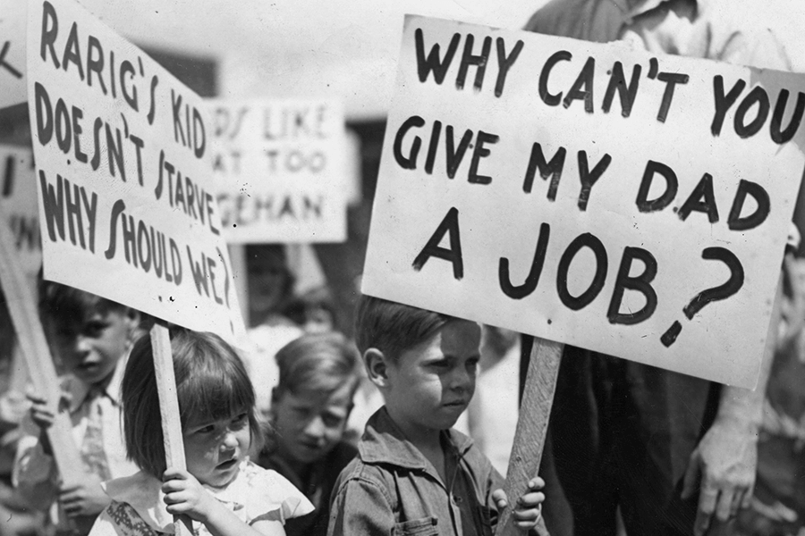
Велика депресія 1929-1933рр
Світова економічна криза почалася у Сполучених Штатах у так званий «чорний вівторок», 24 жовтня 1929 року як грім серед ясного неба.
Курси акцій провідних корпорацій на Нью-Йоркській фондовій біржі почали стрімко падати, що спровокувало біржову паніку.
Промислове виробництво у США протягом кризи скоротилося на 46,2% (автомобілів на 80%).
Виплавка сталі скоротилася на 76%.
Обсяг міжнародної торгівлі скоротився на 30%.
У березні 1933 р. безробіття досягло свого піку – 17 млн. чол., а це означало, що безробітним був маже кожен третій працездатний громадянин.

Slide 8
Фаза циклу: депресія
Може мати нетривалий характер. Рівень виробництва (AS) зберігається стабільно низьким. Зберігається значний рівень безробіття.
Падіння цін (Р) припиняється, знижується позичковий процент (r).
Стабілізуються товарні запаси
Незначною мірою зростає рівень виробництва
Скорочується безробіття.
Поступово зростає рівень цін та позичковий процент.
На товарному ринку підвищується попит на новітні технології та нове устаткування.
Фаза циклу: пожвавлення

Slide 9
Фаза циклу: піднесення
Наступає тоді, коли пожвавлення охоплює більшу частину галузей і має ажіотажний характер.
Рівень виробництва перевищує докризовий, зростають ціни, безробіття скорочується до мінімальних розмірів, зростає заробітна плата.
Особливо зростає попит на продукцію галузей, які визначають рівень НТП.
Розширення масштабів виробництва супроводжується зростанням попиту на сировину і матеріали – ціни на них зростають.
Фаза піднесення підсилює диспропорції, які закладені на стадії пожвавлення.
Економіка наближається до наступної фази.

Slide 10
Сучасна схема циклу

Slide 11
Тривалість економічних циклів:
Короткотермінові цикли Джозеф Кітчин (3 роки і 4 місяці) пов'язував з коливаннями світових запасів золота.
Фундатор економетрики Веслі Клер Мітчел вбачав причину циклів всередині економічної системи, особливо у сфері грошового обігу.
Більшість економістів сучасності розглядає короткотермінові цикли як невід'ємну частину загально циклічного розвитку в основі якого є середньо-тривалі цикли Клемента Жугляра (10 років)
Причина циклу прихована у сфері банківської діяльності, а саме кредиту. Криза є оздоровлюючий фактор, що сприяє загальному зниженню рівня цін і ліквідації невиправдано створених підприємств

Slide 12
Будівельні цикли Саймона Кузнеця (15-20 років) звˊязані із періодичним оновленням житла і певних типів промислових споруд.
Дж. М. Кларк помітив, що зростання попиту на предмети споживання супроводжується значним зростанням попиту на устаткування і машини. Цей ефект Кларк називав ефектом акселератора і вважав його основним моментом у процесі циклічного розвитку.
До Кларка на це явище звернув увагу французький вчений Альбер Афтальон, який пояснював причину середньо- термінових циклів тривалістю процесу виробництва у часі.

Slide 13
Теорії циклічного розвитку та їх класифікація
Теорія економічних циклів разом з теорією економічного зростання належать до теорій економічної динаміки і досліджує причини коливань економічної активності у часі.
Сьогодні виокремлюють такі теорії циклу:
Теорії зовнішніх факторів ( Вільям. Ст. Джевонс, Сіманака Юдзі);
Чисто монетарна теорія (Рой Хоутрі);
Теорія перенагромадження капіталу (М. Туган-Барановський, Альбер Афтальон);
Теорія недоспоживання Ж. Сисмонді;
Кейнсіанські теорії (Дж. М. Кейнс, Дж. Ґікс, П. Самюельсен, Е.Ґансен);
Психологічні теорії циклу: а) спекулятивні мотиви (Вільям. Ст. Джевонс, В. Парето); б) недосконалість ринкової інформації (А.Пігу); в) рівноважна теорія економічного циклу Р. Лукаса.
Теорія нововведень (новатора) Й. Шумпетера.

Slide 14
. 8.2. Механізм поширення циклічних коливань: ефект мультиплікатора-акселератора
Інвестиції – є нестабільним компонентом сукупного попиту (більш нестабільним ніж споживчі та державні видатки)
Величина похідних інвестицій залежить від обсягів реального ВВП, а з іншого боку - самі інвестиції є вагомим фактором збільшення обсягу ВВП
Ефект акселератора описує зв’язок між змінами реального ВВП та похідних інвестицій
Збільшення попиту на предмети споживання породжує ланцюгову реакцію збільшення попиту на капіталовкладення (Дж. М. Кларк)

Slide 15
Коефіцієнт капіталомісткості (K/Y)
Коефіцієнт капіталомісткості
k$= \frac{K}{Y}$
Різні галузі економіки мають різні значення цього коефіцієнта. Наприклад: його величина висока у суднобудуванні. Натомість він значно нижчий у галузях легкої промисловості

Slide 16
Коефіцієнт капіталомісткості та ефект акселератора
Час | Річні продажі кінцевої продукції, (Y) млн. грн. | Основний капітал, (К) млн. грн. | Чисті інвестиції ($I_{n}$) | Валові інвестиції ($I_{g}$)
1 рік | 20 | 40 | 0 | 4
2 рік | 20 | 40 | 0 | 4
3 рік | 20 | 40 | 0 | 4
4 рік | 30 | 60 | 20 | 20+6=26
5 рік | 50 | 100 | 40 | 40+10=50
6 рік | 50 | 100 | 0 | 0+10=10
7 рік | 49 | 98 | -2 | -2+9,8=7,8
Коефіцієнт капіталомісткості k$= \frac{K}{Y}$ = 2,
а норма амортизації d= 10%

Slide 17
Ефект акселератора (v)
Ефект акселератора – зростання (скорочення) обсягів продажу супроводжується більшим зростанням (скороченням) величини чистих інвестицій
Акселератор (v) – це коефіцієнт на який слід помножити обсяги продажу, щоб отримати величину чистих інвестицій
(у нашому прикладі v = 2)
NB! Підприємці у своїх проектах відштовхуються від минулих, а не теперішніх обсягів продажу

Slide 18
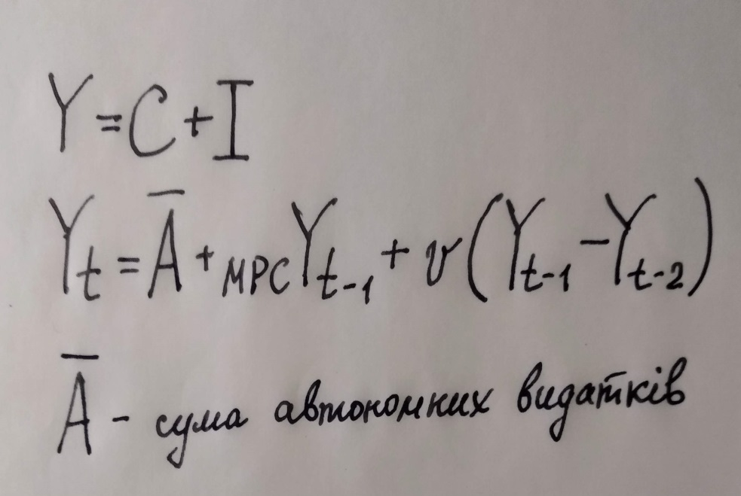
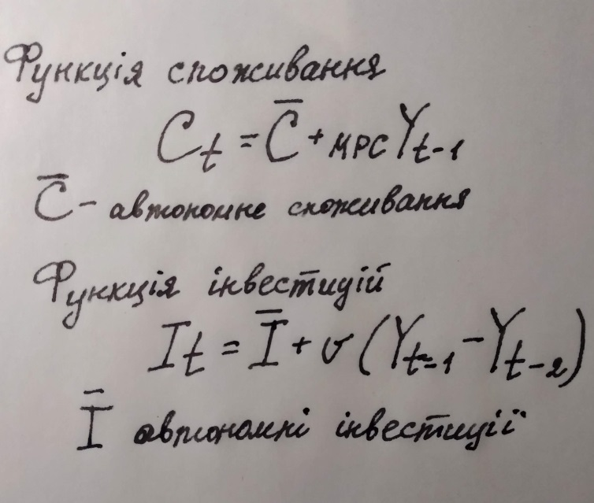
Формула акселератора (v)
Ефект мультиплікатора-акселератора демонструє механізм самовідтворення циклічних коливань в економічній системі

Slide 19
Варіанти циклічних коливань в моделі мультиплікатора-акселератора
Величина граничної схильності до споживання (MPC) | Величина акселератора (v) | Динаміка національного доходу (Y)
0,5- 1,0 | 0,5- 1,0 | характеризується гальмівними коливаннями, що спричинять рівноважний рівень доходу
0,5- 1,0 | $$>1$$ | характеризується вибуховими коливаннями
будь-яке значення | 1 | характеризується рівномірними незатухаючими коливаннями
Зростання величини доходу (реального ВВП) обмежене «стелею» - значенням потенційного ВВП.
Натомість, падіння національного доходу обмежено «дном» - від'ємними чистими інвестиціями, що дорівнюють величині амортизації.

Slide 20
8.3. Наслідки порушення макроекономічної рівноваги
Наслідками порушення макроекономічної рівноваги є:
1) наявність безробіття;
2) інфляція.
Робоча сила = населення – особи, що не доросли до 16 років та особи, що перебувають у спеціалізованих установах – особи, що вибули із складу робочої сили.
Робоча сила = зайняті + безробітні
Зайняті (працюючі) – люди, що мають роботу, або такі, що тимчасово не працюють (відпустка, хвороба).
Безробітні – люди, що не мають роботи, але перебувають у її активному пошуку.

Slide 21
Види безробіття
Вид безробіття | Характеристика | Тривалість
Фрикційне | Зв'язане з пошуком або очікуванням роботи, що неминучі в умовах вільного вибору роду діяльності. Не потребує перекваліфікації робітника | Відносно короткотривале, зачіпає переважно людей, які мають достатній рівень кваліфікації.
Структурне | Має вимушений характер. Виникає у зв'язку з технологічними зрушеннями в економіці, що змінюють структуру зайнятості, а тому потребує перекваліфікації | Тривале, оскільки залежить від часу перепідготовки та набуття нових навиків.
Природний рівень безробіття (NAIRU) = повна зайнятість
Циклічне | Породжене циклічними коливаннями економічної активності | Тривале. Навіть перекваліфікація не гарантує отримання роботи.
Фактичний рівень безробіття

Slide 22
Розрахунок рівня безробіття
Природний рівень безробіття є сумарною величиною фрикційного та структурного безробіття. Цей рівень часто називають рівнем повної зайнятості.
NAIRU (Non-Acceleration-Inflation Rate of Unemployment ) – рівень безробіття, що не підвищує інфляції
Рівень безробіття - це відношення чисельності безробітних до загальної кількості робочої сили, або ж, - відсоток безробітної частини робочої сили.

Slide 23
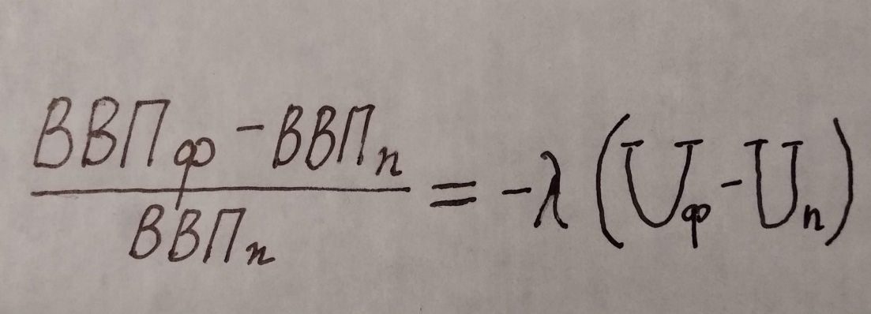
Закон Оукена
Закон Оукена: якщо фактичний рівень безробіття перевищує природний рівень на 1% , то відставання фактичного обсягу ВВП від потенційного обсягу ВВП буде дорівнювати 2,5%.
$U_{ф}$ - фактичний рівень безробіття;
$U_{п}$ - природний рівень безробіття;
$$λ \left(у абсолютному значенні\right) −емпіричний коефіцієнт$$
$$чутливості ВВП до зміни циклічного безробіття$$
(коефіцієнт Оукена)

Slide 24
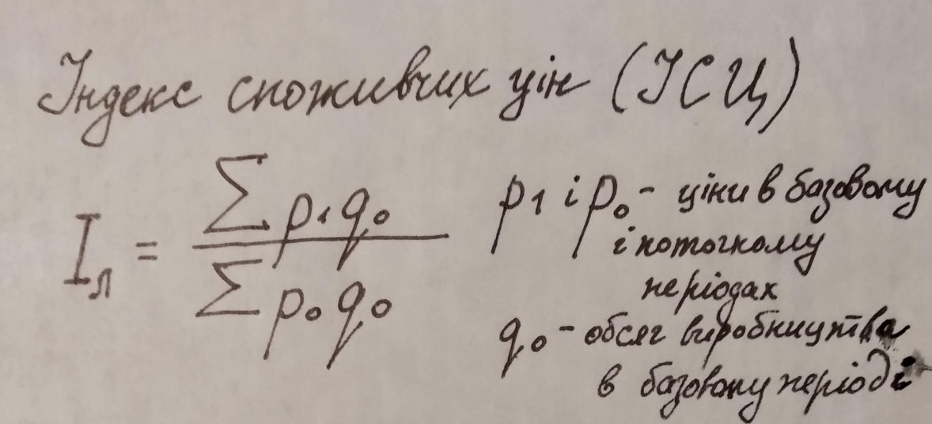
Інфляція та її вимірювання
Інфляція – це підвищення загального рівня цін. Інфляція вимірюється за допомогою індексу цін
Індекс споживчих цін (Леспейреса) обчислюється для незмінного кошика споживчих товарів і послуг.
ІСЦ є відношенням між сукупною ціною певного набору товарів і послуг (споживчого кошика) у поточному періоді та сукупною ціною споживчого кошика у базовому періоді

Slide 25
8.4. Роль держави в регулюванні економічних циклів: стабілізаційна політика
Стабілізаційна політика – це комплекс заходів макроекономічної політики скерованих на стабілізацію економіки на рівні повної зайнятості, або потенційного випуску. В умовах кризи уряд має проводити політику стимулювання (а), а в умовах піднесення – стримування (б).
Традиційно використовують кейнсіанську політику скеровану на управління попитом. Стабілізаційна політика є набором контрзаходів стосовно рівня ділової активності

Slide 26
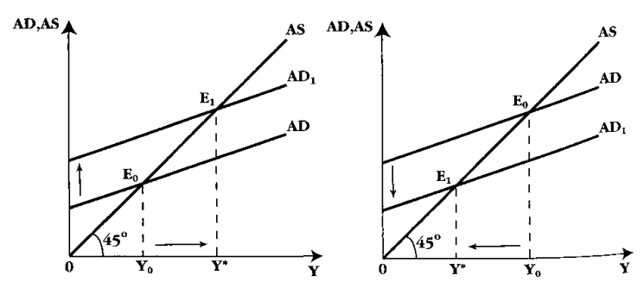
Вплив уряду на криву сукупного попиту в період кризи (а) та піднесення (б)
а) – фаза кризи б) фаза піднесення

Slide 27
Показники економічної кон'юнктури
Види макроекономічних змінних | Показники | Характеристика
Проциклічні | обсяг промислового виробництва; прибутки бізнесу; процентні ставки у короткостроковому періоді; обсяг грошової маси | Зростають у період пожвавлення і піднесення; знижуються під час кризи та депресії
Контрциклічні | рівень безробіття, кількість банкрутств у реальному та фінансовому секторі; товарно-матеріальні запаси | Зростають під час кризи та депресії; знижуються під час пожвавлення і піднесення
Ациклічні | певні види державних видатків – на фундаментальні дослідження та оборону; експорт та імпорт (для деяких країн) | «Байдужі» до фаз циклу

